Slide 1
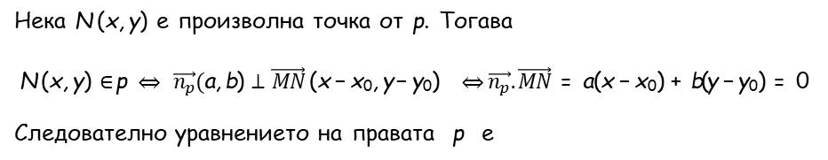
TEMA 1 : Права в равнината
1. Уравнение на права, определена от точка и нормален вектор
Нека точката M₀(x₀, y₀) лежи на p, а векторът ^{−→}n _{p} (a, b) е перпендикулярен на p.
⁻n→_{p}(a, b)
y _{ˆ}
。
N (x, y)
p
。
M (x₀, y₀)
O
₎x
Нека N (x, y) е произволна точка от p. Тогава
N (x, y) ∈ p ⇔ $\vec{n_{p}}($a, b) ⊥ $\vec{MN}$ (x − x₀, y − y₀) ⇔ $\vec{n_{p}}.\vec{MN}$ = a(x − x₀) + b(y − y₀) = 0
Следователно уравнението на правата p е
p : a(x − x₀) + b(y − y₀) = 0
2. Общо уравнение на права
Разкриваме скобите в (1.1) и полагаме c = −(ax₀ + by₀).
Получаваме
p : ax + by + c = 0,
(1.1)
(1.2)
където a и b не са едновременно нули. Уравнението (1.2) се нарича общо уравнение на правата p.

Slide 2

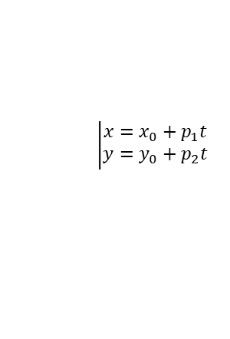
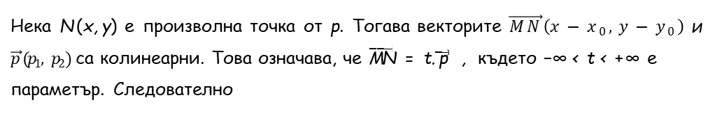
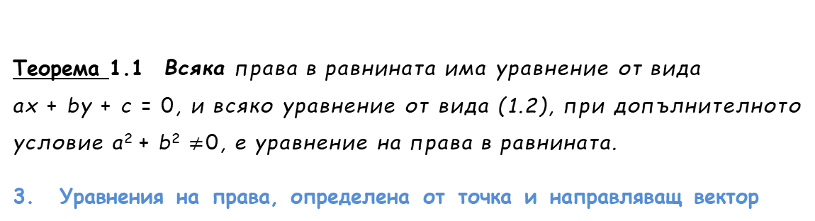
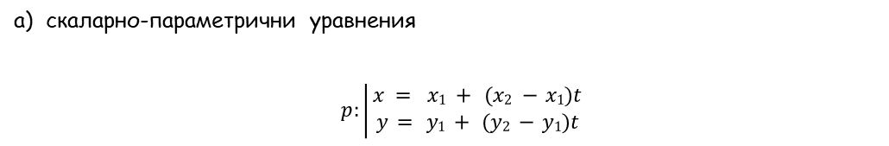
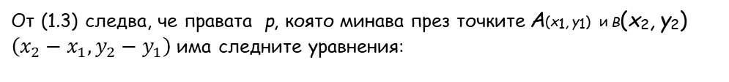
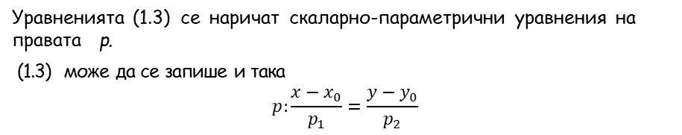
Теорема 1.1 Всяка права в равнината има уравнение от вида
ax + by + c = 0, и всяко уравнение от вида (1.2), при допълнителното условие a² + b² $≠$0, е уравнение на права в равнината.
3. Уравнения на права, определена от точка и направляващ вектор
y _{ˆ}
N (x, y)
。
p
M (x₀, y₀)
。
^{−→}p (p₁,p ₂)
O
₎x
Нека N (x, y) е произволна точка от p. Тогава векторите $\vec{MN}\left(x−x_{0},y−y_{0}\right)$ и $\vec{p }(p_{1}, p_{2})$ са колинеарни. Това означава, че ⁻M^{−→}N = t.^{−→}p , където −∞ < t < +∞ е параметър. Следователно
p :
$$\left|\begin{aligned}x=x_{0}+p_{1}t \\ y=y_{0}+p_{2}t\end{aligned}\right.$$
(1.3)
Уравненията (1.3) се наричат скаларно-параметрични уравнения на правата p.
(1.3) може да се запише и така
$$p:\frac{x−x_{0}}{p_{1}}=\frac{y−y_{0}}{p_{2}}$$
y _{ˆ}
p
B (x₂, y₂)
。
y₂ − y₁
A (x1, y1) 。
α
x₂ − x₁
α
₎x
O
x₁
x₂
От (1.3) следва, че правата p, която минава през точките A(x₁, y₁) и B(x₂, y₂) $\left(x_{2}−x_{1},y_{2}−y_{1}\right)$ има следните уравнения:
а) скаларно-параметрични уравнения
$$p:\left|\begin{aligned}x = x1 + (x2 − x1)t \\ y = y1 + (y2 − y1)t \end{aligned}\right.$$
,
(1.4)
б) каноничнo уравнениe
$$p:\frac{x−x_{1}}{x_{2}−x_{1}}=\frac{y−y_{1}}{y_{2}−y_{1}}$$
(1.5)

Slide 3

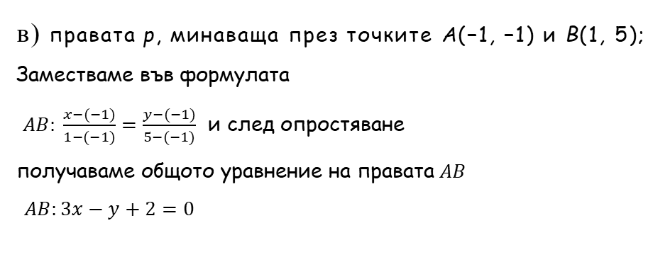
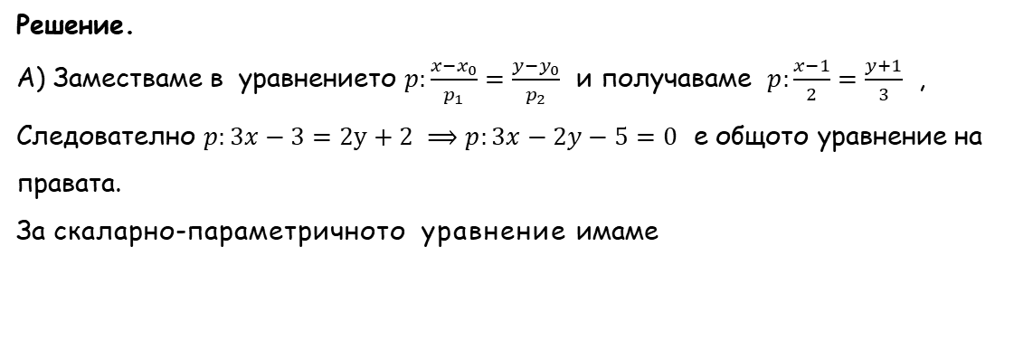


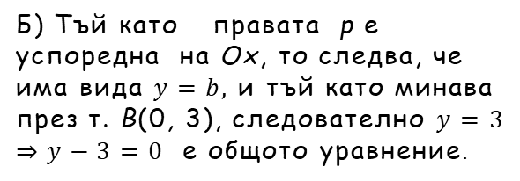



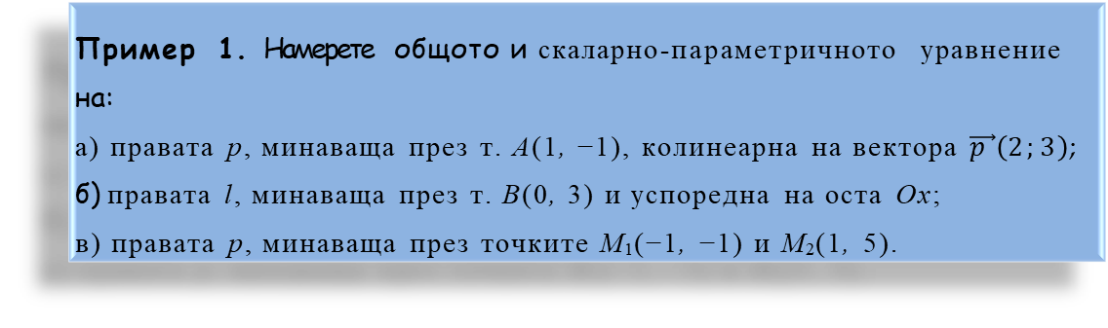


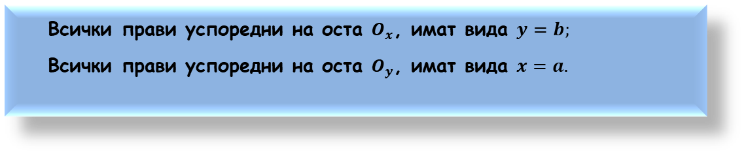

Всички прави успоредни на оста $O_{x}$, имат вида $y=b;$
Всички прави успоредни на оста $O_{y}$, имат вида $x=a.$
Пример 1. Намерете общото и скаларно-параметричното уравнение на:
а) правата p, минаваща през т. A(1, −1), колинеарна на вектора $\vec{p }\left(2;3\right)$;
б) правата l, минаваща през т. B(0, 3) и успоредна на оста Ox;
в) правата p, минаваща през точките M₁(−1, −1) и M₂(1, 5).
Решение.
А) Заместваме в уравнението $p:\frac{x−x_{0}}{p_{1}}=\frac{y−y_{0}}{p_{2}}$ и получаваме $p:\frac{x−1}{2}=\frac{y+1}{3}$ ,
Следователно $p:3x−3=2y+2 ⟹p:3x−2y−5=0$ е общото уравнение на
правата.
За скаларно-параметричното уравнение имаме
p :
x = 1 + 2t
y = −1 + 3t
Б) Тъй като правата p е успоредна на Ox, то следва, че има вида $y=b,$ и тъй като минава през т. B(0, 3), следователно $y=3⇒y−3=0$ е общото уравнение.
$$y$$
$$x$$
$$y$$
$$y−3=0$$
$$B\left(0;3\right)$$
о
$$O$$
$$x$$
в) правата p, минаваща през точките А(−1, −1) и B(1, 5);
Заместваме във формулата
$AB: \frac{x−(−1)}{1−(−1)}=\frac{y−(−1)}{5−(−1)}$ и след опростяване
получаваме общото уравнение на правата $AB$
$AB:3x−y+2=0$
x − x₁ y − y₁
p : =
x₂ − x₁ y₂ − y₁
$$о$$
$$о$$
$$\left(x_{1};y_{1}\right)$$
$$\left(x_{2};y_{2}\right)$$

Slide 4

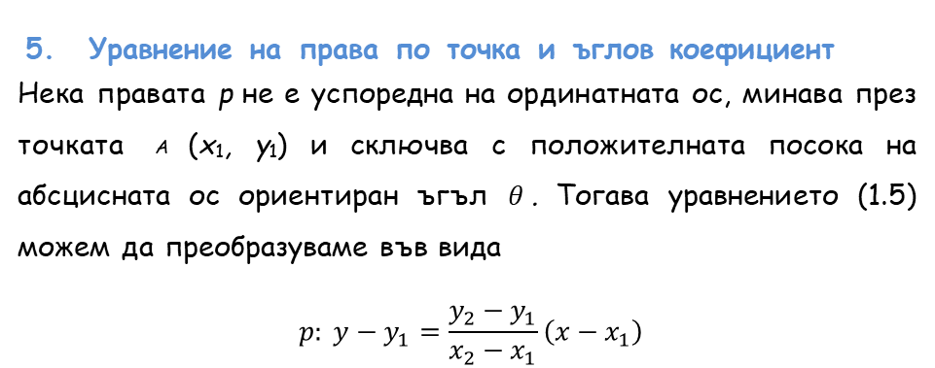

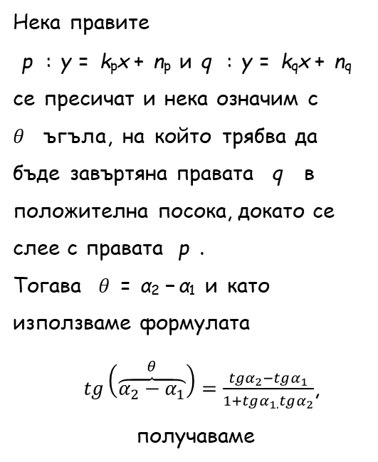
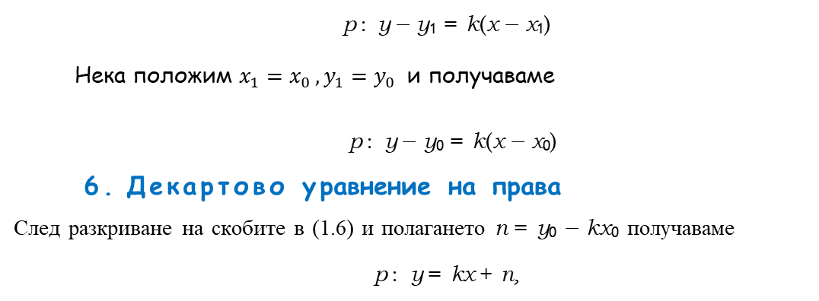
5. Уравнение на права по точка и ъглов коефициент
Нека правата p не е успоредна на ординатната ос, минава през точката A (x₁, y₁) и сключва с положителната посока на абсцисната ос ориентиран ъгъл $θ$. Тогава уравнението (1.5) можем да преобразуваме във вида
$$p: y−y_{1}=\frac{y_{2}−y_{1}}{x_{2}−x_{1}}\left(x−x_{1}\right)$$
$\text{Но} \frac{y_{2}−y_{1}}{x_{2}−x_{1}}=tgα$.
Означаваме k = tg $α$ - ъглов коефициент на правата. Така получаваме
p : y − y₁ = k(x − x₁)
Нека положим $x_{1}=x_{0 }, y_{1}=y_{0}$ и получаваме
p : y − y₀ = k(x − x₀)
6. Декартово уравнение на права
След разкриване на скобите в (1.6) и полагането n = y₀ − kx₀ получаваме
p : y = kx + n,
(1.6)
(1.7)
което се нарича декартово уравнение. Числото n е отреза, който правата отсича от ординатната ос.
7. Ъгъл между две прави
y
_{p}
Нека правите
p : y = k_{p}x + n_{p} и q : y = k_{q}x + n_{q} се пресичат и нека означим с
$θ$ ъгъла, на който трябва да бъде завъртяна правата q в положителна посока, докато се слее с правата p .
Тогава $θ$ = α₂ − α₁ и като използваме формулата
$tg\left(\overset{θ}{\overbrace{α_{2}−α_{1}}}\right)=\frac{tgα_{2}−tgα_{1}}{1+tgα_{1.}tgα_{2}}$, получаваме
θ
_{q}
α₁
α₂
o
x
$$tgθ=\frac{k_{p}−k_{q}}{1+k_{p}k_{q}}$$
(1.8)

Slide 5
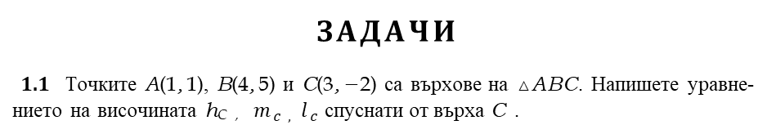

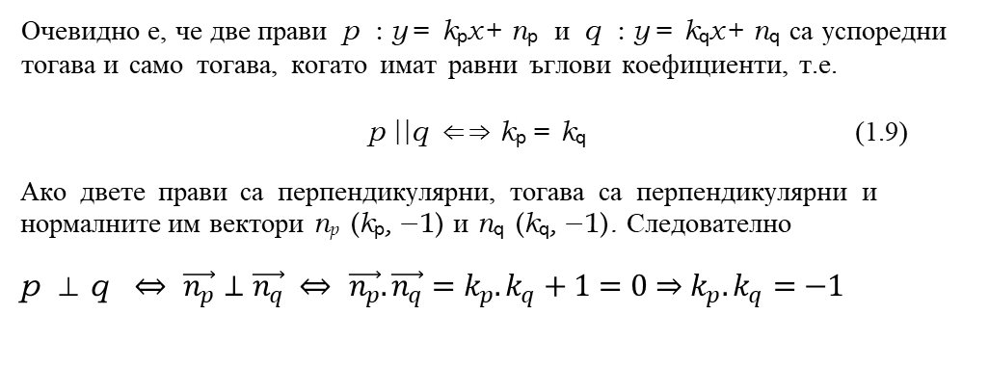


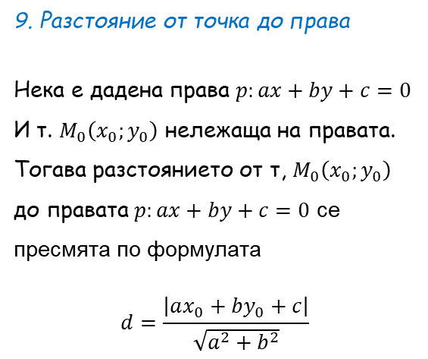
8. Условия за успоредност и за перпендикулярност на две прави
Очевидно е, че две прави p : y = k_{p}x + n_{p} и q : y = k_{q}x + n_{q} са успоредни тогава и само тогава, когато имат равни ъглови коефициенти, т.е.
p ||q ⇐⇒ k_{p} = k_{q} (1.9)
Ако двете прави са перпендикулярни, тогава са перпендикулярни и нормалните им вектори n_{p} (k_{p}, −1) и n_{q} (k_{q}, −1). Следователно
p ⊥ q $⇔$ $\vec{n_{p}}⊥\vec{n_{q}} ⇔$ $\vec{n_{p}}.\vec{n_{q}}=k_{p}.k_{q}+1=0⇒$ $k_{p}.k_{q}=−1$
9. Разстояние от точка до права
Нека е дадена права $p:ax+by+c=0$
И т. $M_{0}\left(x_{0};y_{0}\right)$ нележаща на правата. Тогава разстоянието от т, $M_{0}\left(x_{0};y_{0}\right)$ до правата $p:ax+by+c=0$ се пресмята по формулата
$$d=\frac{\left|ax_{0}+by_{0}+c\right|}{\sqrt{a^{2}+b^{2}}}$$
$$M_{0}\left(x_{0};y_{0}\right)$$
O
$$d−разстояние$$
$$p:ax+by+c=0$$
(1.11)
ЗАДАЧИ
1.1 Точките A(1, 1), B(4, 5) и C(3, −2) са върхове на △ABC. Напишете уравне- нието на височината h_{C ,} $m_{c ,} l_{c}$ спуснати от върха C .

Slide 6
1.2 Намерете ортоцентъра и медицентъра на △ABC с върхове A(−4, 2), B(2, −5),
и C(5, 0).
1.3 Точките A(2, 4) и B(0, 6) са върхове на равнобедрен триъгълник △ABC
(AC = BC). Намерете третия връх C, ако той лежи на правата g : 2x − y − 6 = 0.
1.4 Да се намери точка N , ортогонално симетрична на точката M (−6, 4) относно правата g : 4x − 5y + 3 = 0.
1.5 През точката A(8, 12) минава светлинен лъч, който се отразява от правата
g : x − 2y + 6 = 0 в точката C(4, 5). Да се намерят уравненията на падащия и
1.6 Да се намери уравнението на ъглополовящата на вътрешния ъгъл при върха A на △ABC, ако са дадени уравненията на страните му AB : x + 7y − 7 = 0, BC : 9x − 17y + 17 = 0, AC : x − y − 7 = 0.
1.7 Дадени са координатите на върха A(−2, −4) и уравненията на височините h_{B} : x − y − 5 = 0 и h_{C} : 2x − y + 3 = 0 в △ABC. Намерете координатите на другите два върха на триъгълника
1.8 Дадени са уравненията на страната AB : x + 4y − 13 = 0 и на височините h_{A} : x + 3 = 0 и h_{B} : 3x − y = 0 в △ABC. Намерете координатите на върховете на триъгълника.
1.9 Дадени са уравненията на страните AB : x + 3y + 8 = 0 и BC : x + 2y + 6 = 0
на △ABC и ортоцентърът му H(−2, −9). Намерете координатите на върховете на
1.10 Дадени са уравненията на страните AB : x − 4y + 34 = 0, AC : 2x + y − 4 = 0 и на медианата m_{B} : x + y + 4 = 0 в △ABC. Намерете уравнението на третата страна на триъгълника.
1.11 Дадени са координатите на върха A(−2, 9) и уравненията на височината h_{B} : 6x + 13y + 29 = 0 и медианата m_{B} : 3x + 10y − 10 = 0 в △ABC. Намерете координатите на другите два върха на триъгълника.
1.12 Дадени са координатите на медицентъра G(−3, 10) и уравненията на стра- ните AB : x + 4 = 0 и BC : 14x + 3y − 4 = 0 в △ABC. Намерете координатите на върховете на триъгълника.
1.13 Дадени са координатите на върха A(4, −2) и уравненията на медианите m_{B} : y + 1 = 0 и m_{C} : x − 11y − 16 = 0 в △ABC. Намерете координатите на другите два върха на триъгълника.
1.14 Дадени са уравненията на страните AB : x−1 = 0, BC : 9x−2y −33 = 0 и на ъглополовящата l_{A} : x + y + 2 = 0 в △ABC. Намерете координатите на върховете на триъгълника.
1.15 Дадени са уравненията на страната AB : 2x − y + 6 = 0 и на ъглополовящите l_{A} : x − y + 1 = 0 и l_{B} : x + 15 = 0 в △ABC. Намерете координатите на върховете на триъгълника.

Slide 7
Задачи за самостоятелна работа:
1. Да се определи кои от точките M₁(2, −1), M₂(6, −7), M₃(1, 1), M₄(0, 2) лежат на правата g : 3x + 2y − 4 = 0.
Отг. M₁, M₂, M₄
2. Да се определи дали дадените точки лежат в една и съща полуравнина от- носно правата g.
а) M₁(0, 1), M₂(4, 2), g : x − y − 3 = 0
б) M₁(2, 4), M₂(−2, 7), g : y = 2x + 5
Отг. а) да б) не
3. Да се намери пресечната точка P на правите g₁ и g₂.
а) g₁ : 3x + 7y − 15 = 0, g₂ : 2x -7y + 10 = 0,
б) g₁ : 2x + 4y − 6 = 0,
в) g₁ : x + y + 8 = 0,
g₂ : 3x + 6y − 9 = 0,
g₂ : 2x + 3y + 25 = 0,
Отг. а) P(1, 12/7)
4. Да се намерят координатите на върховете на △ABC, ако са дадени уравне- нията на страните му.
а) AB : 15x + 2y − 3 = 0, BC : 16x + y + 7 = 0, AC : x − y − 7 = 0
б) AB : 2x − y + 4 = 0, BC : x − y + 2 = 0, AC : x − 2y + 5 = 0
Отг. а) A(1, −6), B(−1, 9), C(0, −7)
б) A(−1, 2, ) B(−2, 0), C(1, 3)
5. Да се намерят уравненията на страните на △ABC, ако са дадени координа- тите на върховете му.
а) A(−4, 1), B(5, −2), C(−10, 11)
б) A(8, −9), B(1, −5), C(13, −6)
б) сливат се
в) P (1, −9)
Отг. а)
AB : x + 3y + 1 = 0,
BC : 13x + 15y − 35 = 0,
AC : 5x + 3y + 17 = 0.
б) AB : 4x + 7y + 31 = 0,
BC : x + 12y + 59 = 0,
AC : 3x − 5y − 69 = 0.

Slide 8
Да се определи ъгълът между правите g₁ и g₂.
а) g₁ : y = −2x + 11 g₂ : y = 3x − 4
б) g₁ : 2x − y − 3 = 0 g₂ : x + 2y + 2 = 0
Отг. а) 45◦ б) 90◦
Намерете дължината на височината през върха C на △ABC: A(−1, −2),
B(2, 4), C(1, 7).
Намерете разстоянието между успоредните прави g₁ : 3x + 4y − 15 = 0 и
g₂ : 3x + 4y + 20 = 0.
Отг. 7
Намерете ортоцентъра и медицентъра на △ABC с върхове A(−2, −4), B(0, −5) и
C(−3, −3).
Отг. H(−8, −13), G(− ₃ , −4)
Да се намери ортогоналната проекция P на точката M върху правата g. а) M (6, 8) g : 2x + y − 10 = 0
б) M (10, −3) g : x − 2y − 1 = 0
в) M (1, 3) g : 2x + y = 0
Отг. а) P (2, 6) б) P (7, 3) в) P (−1, 2)
Да се намери точка N , симетрична на точката M относно правата g.
а) M (−2, 9) g : 2x − 3y + 18 = 0
б) M (−5, 13) g : 2x − 3y − 3 = 0
в) M (4, 5)
g : 3x + 2y + 4 = 0
Отг. а) N (2, 3) б) N (11, −11) в) N (−8, −3)
5

Slide 9
През точката A(1, 2) е пуснат светлинен лъч, който след отразяването си от правата g : x + 5y + 1 = 0 минава през точка M (−1, 3). Да се намери уравнението на отразения лъч.
Отг. 73x + 14y + 31 = 0
Светлинен лъч, минаващ през точката A(8, 12), се отразява от правата g : x + y − 3 = 0 и минава през точката B(6, 1). Да се намерят уравненията на падащия и отразения лъч.
Отг. p : 5x − 2y − 16 = 0, l : 2x − 5y − 7 = 0
Върху правата g : 4x + 3y − 12 = 0 намерете точка C, равноотдалечена от точките A(−1, −2) и B(1, 4).
Отг. C(3, 0)
1.30 Намерете центъра и радиуса на описаната около △ABC окръжност, ако
A(−1, 7), B(0, 6) и C(2, 5).
√
Отг. ( ⁷ , ²¹ ), R = ¹ 130
2 2 2
Да се намери уравнението на ъглополовящата на вътрешния ъгъл при върха
A, ако са дадени уравненията на страните на △ABC.
а) AB : x − 2y + 4 = 0, BC : x − 4 = 0, AC : 2x − y − 1 = 0
б) AB : 2x − 11y + 5 = 0, BC : x − 13y + 25 = 0, AC : x + 2y − 5 = 0
Отг. а) l : x − y + 1 = 0 б) l : 7x − y − 20 = 0
Върху правата p : 2x − 3y + 3 = 0 намерете точки, равноотдалечени от правите g₁ : x − 3y + 4 = 0 и g₂ : 3x − y − 8 = 0.
Отг. M (6, 5), N (3, 3)
През точката A(−1, 1) да се прекара права, за която средата на отсечката от нея между правите g₁ : x + 2y − 1 = 0 и g₂ : x + 2y − 3 = 0 да лежи на правата g₃ : x − 2y − 6 = 0 .
Отг. 2x + 5y − 3 = 0
Дадени са координатите на връх и уравненията на две височини в △ABC.
Намерете координатите на другите два върха на триъгълника. а) B(1, 1), h_{A} : x − 4 = 0, h_{C} : 3x + y − 1 = 0
б) C(3, 7),
в) B(2, 10),
г) C(0, 4),
h_{A} : x − 4y + 7 = 0, h_{B} : 2x + 5y − 23 = 0
h_{A} : 3x − 2y + 22 = 0, h_{C} : 2x − y + 14 = 0
h_{A} : x + y − 7 = 0, h_{B} : 2x + y − 7 = 0
Отг. а) A(4, 2),
б) A(1, 2),
в) A(0, 11),
г) A(2, 5),
C(0, 1)
B(4, 3)
C(−1, 12)
B(1, 5)
1.35 Дадени са уравненията на страна и на две височини в △ABC. Намерете
координатите на върховете на триъгълника.
а) AB : 3x − 2y − 21 = 0, h_{A} : x + 2y + 17 = 0, h_{B} : x + y + 13 = 0
б) BC : x + 2y − 12 = 0, h_{B} : 3x − 2y + 12 = 0, h_{C} : x − y + 3 = 0

Slide 10
Отг. а) A(1, −9), B(−1, −12), C(0, −10)
б) A(−1, 7), B(0, 6), C(2, 5)
Дадени са два върха на △ABC и ортоцентърът му H. Намерете третия връх. а) A(0, −6), B(1, −4), H(−6, −4)
б) B(1, −3), C(0, −6), H(6, −3)
Отг. а) C(0, −7) б) A(0, −1)
Дадени са уравненията на две от страните на △ABC и ортоцентърът му H. Намерете координатите на върховете на триъгълника.
а) AB : x − 3y + 30 = 0, BC : y − 10 = 0, H(3, 4)
б) AB : 2x − 3y − 40 = 0, BC : x − 2y − 26 = 0, H(−6, −4)
Отг. а) A(3, 11), B(0, 10), C(1, 10)
б) A(−1, −14), B(2, −12), C(0, −13)
Дадени са уравненията на две страни и на медиана в △ABC. Намерете урав- нението на третата страна на триъгълника.
а) AB : 3x + y + 6 = 0, | AC : 5x + 9y + 10 = 0 | m_{B} : x − 7y − 64 = 0
б) AC : x − y − 7 = 0, | BC : 14x + 25y − 20 = 0 | m_{A} : 6x + 7y + 10 = 0
 | Отг. | а) BC : x + 4y + 35 = 0 б) AB : 16x + 23y + 44 = 0
1.39 Дадени са координатите на връх и уравненията на височина и медиана в
△ABC. Намерете уравненията на страните на триъгълника. а) C(1, 5), h_{B} : x − 5y + 46 = 0, m_{B} : x + y − 8 = 0
б) A(2, −7), h_{B} : 3x + y + 11 = 0, m_{C} : x + 2y + 7 = 0
Отг. а) AB : x − y + 10 = 0,
BC : 2x + y − 7 = 0, AC : 5x + y − 10 = 0.
б) AC : x − 3y − 23 = 0,
BC : 7x + 9y + 19 = 0,
AB : 4x + 3y + 13 = 0.
Дадени са координатите на медицентъра G и уравненията на две страни в
△ABC. Намерете координатите на върховете на триъгълника. а) G(4, 3), AB : x − y + 3 = 0, BC : 7x + 5y − 51 = 0
б) G(−1, 1), AB : 3x + 2y − 9 = 0, BC : 9x + y + 3 = 0
Отг. а) A(1, 4), B(3, 6), C(8, −1)
б) A(−3, 9), B(−1, 6), C(1, −12)
Дадени са координатите на връх A и уравненията на медианите през дру- гите два върха на △ABC. Намерете координатите на върховете B и C.
а)A(2, −3), m_{B} : y − 1 = 0, m_{C} : 4x − 7y + 7 = 0
б)A(−6, 9), m_{B} : 3x − 7y + 41 = 0, m_{C} : 7x − 3y + 29 = 0
Отг. а) B(−9, 1), C(7, 5)
б) B(5, 8), C(−5, −2)

Slide 11
Дадени са уравненията на страните AB : x − y + 14 = 0, AC : x + 4 = 0 и на ъглополовящата l_{C} : x + y = 0 в △ABC. Намерете координатите на върховете на триъгълника.
Отг. A(−4, 10), B(−10, 4), C(−4, 4)
За △ABC са дадени уравненията на страната AC : 3x − 2y + 15 = 0 и на ъглополовящите l_{A} : x − y + 6 = 0, и l_{C} : 5x + y − 144 = 0. Намерете координатите на върховете на триъгълника.
Отг. A(−3, 3), B(36, 29), C(21, 39)
За △ABC са дадени върхът A(2, −1) и уравненията на височината h_{B} : 7x − 10y + 1 = 0 и ъглополовящата l_{B} : 3x − 2y + 5 = 0. Намерете координатите на другите два върха на триъгълника.
Отг. B(5, 0) C(2, 9)
Упътване: Използвайте, че симетричната точка на точката A спрямо ъглополо- вящата l_{B} лежи на правата BC.
* Намерете лицето на △ABC, ако са дадени върхът A(3, −1) и уравненията на медианата m_{B} : 6x + 10y − 59 = 0 и ъглополовящата l_{C} : x − 4y + 10 = 0.
Отг. S = 51

